Slide 1

操作系统
第三章 内存管理
主讲教师：张志超 授课班级：2019NIIT
2021-2022 第1学期

Slide 2
内存管理
01
02
03
04
05
内存与地址
连续内存
非连续内存
虚拟存储
页面置换算法

Slide 3
操作系统 | 第三章 内存管理
01
02
03
04
05
内存与地址
连续内存
非连续内存
虚拟存储
页面置换算法

Slide 4
操作系统 | 第三章 内存管理 | 非连续内存分配
01
需求背景
02
段式存储
03
页式存储
04
段页式存储

Slide 5
01 内存与地址
02 连续内存
03 非连续内存
04 虚拟内存
05 页面置换算法
设计目标
连续分配的缺点
分配给程序的物理内存必须连续
存在外碎片和内碎片
内存分配的动态修改困难
内存利用效率较低
非连续分配的设计目标：提高内存利用效率和管理的灵活性
允许一个程序使用非连续的物理地址空间
允许共享代码与数据
支持动态加载和动态连接

Slide 6

01 内存与地址
02 连续内存
03 非连续内存
04 虚拟内存
05 页面置换算法
生活小故事
一次旅行偶遇一隐居山中的世外高僧，随即攀谈起来，越聊越感觉此人见多识广、高深莫测，话题谈及人生，只见大师拿出两个杯子，一个在里面先装满了大石块、小一些的鹅卵石和沙子，另一杯则装满了清水。然后在装满石头的石头杯子里缓缓倒入清水，可以看到可以倒进去很多。可是在装满水的杯子里再放入一颗很小的石头时，水立即就满溢了出来。高僧微笑着看着我：请告诉我这是什么道理呢？
吃自助餐，千万别先喝饮料啊！
粒度越小的事物，对空间的利用率越高

Slide 7
01 内存与地址
02 连续内存
03 非连续内存
04 虚拟内存
05 页面置换算法
需要解决的问题
如何实现虚拟地址和物理地址的转换
软件实现（灵活，开销大）
硬件实现（够用，开销小）
如何选择非连续分配中的内存分块大小
段式存储管理（segmentation）
页式存储管理（paging）

Slide 8
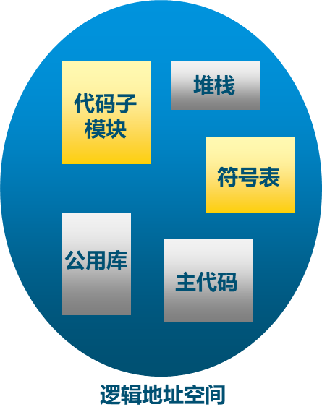
01 内存与地址
02 连续内存
03 非连续内存
04 虚拟内存
05 页面置换算法
段式存储
进程的地址空间由多个段组成
主代码段
子模块代码段
公用库代码段
堆栈段（stack）
堆数据（heap）
初始化数据段
符号表等

Slide 9
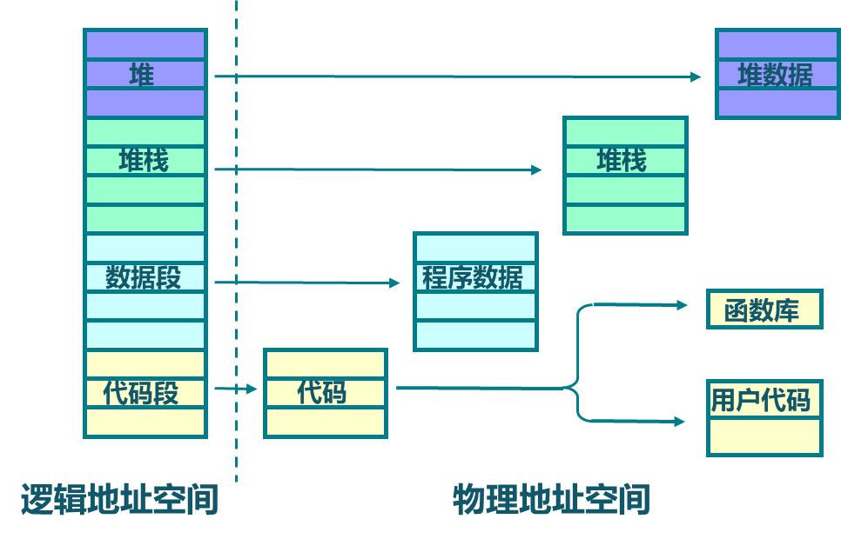
01 内存与地址
02 连续内存
03 非连续内存
04 虚拟内存
05 页面置换算法
段式存储
段式存储管理的目的
更细粒度和灵活的分离与共享

Slide 10
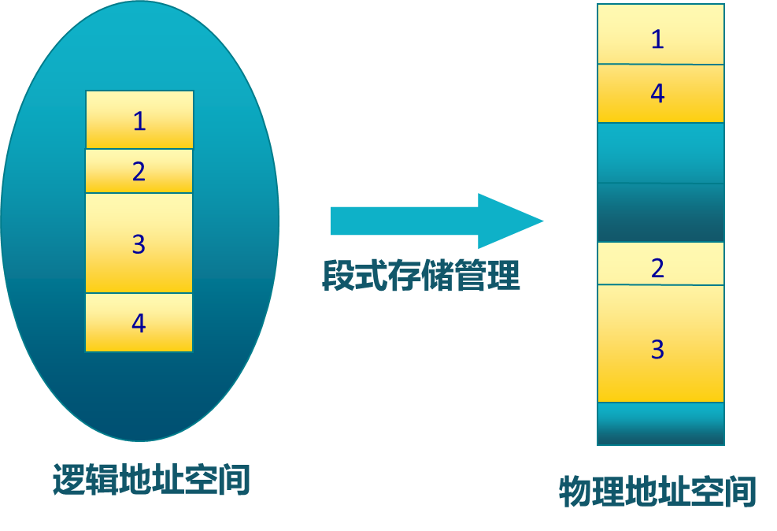
01 内存与地址
02 连续内存
03 非连续内存
04 虚拟内存
05 页面置换算法
逻辑视图
逻辑空间中顺序的程序段
在物理空间中离散化存储

Slide 11
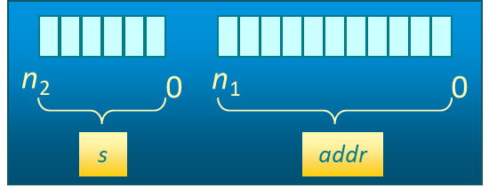
01 内存与地址
02 连续内存
03 非连续内存
04 虚拟内存
05 页面置换算法
访问机制
段的概念
段，表示访问方式和存储数据等属性相同的一段地址空间
对应一个连续的内存块
若干个段组成进程逻辑地址空间
段的访问（其逻辑地址由二元组<s,addr>构成）
s - 表示段号
addr - 段内偏移

Slide 12
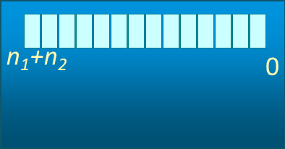

01 内存与地址
02 连续内存
03 非连续内存
04 虚拟内存
05 页面置换算法
地址&段表
逻辑地址
段表：逻辑地址和到理地址的映射
记录：段号，起止位置，段长度
段号
长度
基址
0
20K
40KB
1
40K
80KB
2
10K
120K

Slide 13
01 内存与地址
02 连续内存
03 非连续内存
04 虚拟内存
05 页面置换算法
地址映射
0
30
0
30
main()
fun1
50
30
段号
长度
基址
20
70
0
0
30K
70KB
main
fun1()
1
20K
30KB
20
100
2
15K
160K
fun3
0
20
fun2()
3
10K
100K
130
15
30
0
160
10
fun3()
fun2

Slide 14
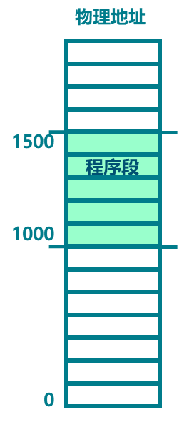
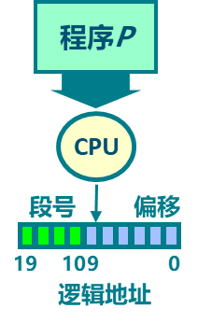
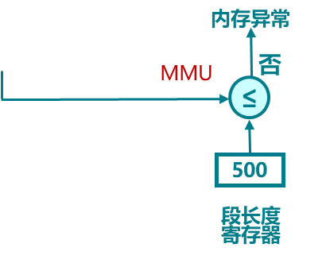
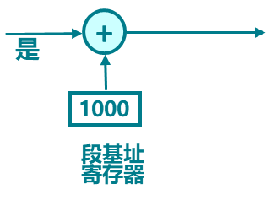
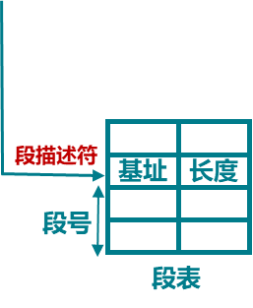
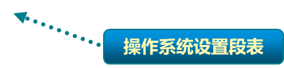
01 内存与地址
02 连续内存
03 非连续内存
04 虚拟内存
05 页面置换算法
地址转换

Slide 15
01 内存与地址
02 连续内存
03 非连续内存
04 虚拟内存
05 页面置换算法
段共享与保护
01
段共享
方式，两个作业的段表的项指向同一个物理副本（基址相同）
一个作业读取时，必须保证另一个作业不许修改
纯代码、可重入代码（不属于临界资源）可共享
02
代码保护
存取控制保护
地址越界保护（段长度寄存器，段表长度）

Slide 16

单选题
2分
【2009】一个分段存储的系统中，地址长度为32位，其中段号占8位，则最大段长是（ ）
A
2^8 字节
B
2^16 字节
C
2^24 字节
D
2^32 字节
提交

Slide 17
单选题
2分
【2016】某进程的段表内容如下，当访问段号为2，段内地址为400的逻辑地址时，进行地址转换的结果是（ )
A
段缺失异常
段号 | 段长 | 基址 | 权限 | 状态
0 | 100 | 6000 | 只读 | 在内存
1 | 200 | -- | 读写 | 不在 内存
2 | 300 | 4000 | 读写 | 在内存
B
得到内存地址为4400
C
越权异常
D
越界异常
提交

Slide 18
01 内存与地址
02 连续内存
03 非连续内存
04 虚拟内存
05 页面置换算法
页式存储
页帧（帧、物理页面, Frame, Page Frame）
把物理地址空间划分为大小相同的基本分配单位
2的n次方，如512, 4096, 8192
页面（页，逻辑页面，Page）
把逻辑地址空间也划分为相同大小的基本分配单位
帧和页的大小必须是相同的
页面到帧
逻辑地址到物理地址的转换
MMU、TLB

Slide 19
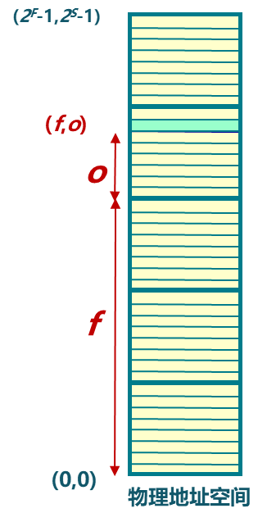
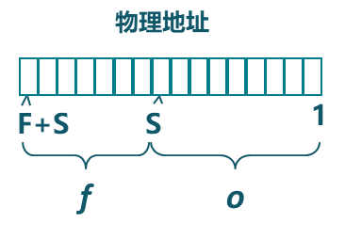
01 内存与地址
02 连续内存
03 非连续内存
04 虚拟内存
05 页面置换算法
帧（Frame）
物理内存被划分为大小相等的帧
内存物理地址的表示：二元组（f，o）
f-帧号（F位，共有2^{F} 个帧)
o-帧偏移 (S 位, 每帧有2^{S} 字节)
物理地址= f * 2^{S} + o

Slide 20
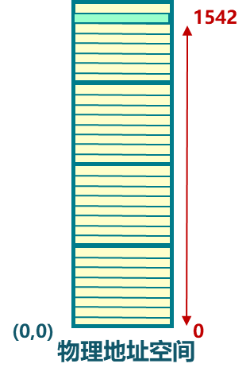
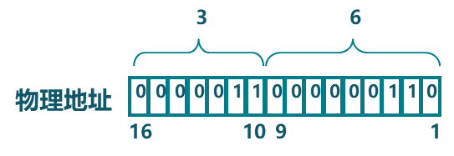
01 内存与地址
02 连续内存
03 非连续内存
04 虚拟内存
05 页面置换算法
物理地址计算
16-bit地址空间
9-bit（512B）大小的页帧，S=9
7-bit存储帧号，F=7
物理地址表示（3，6）
物理地址= f * 2^{S} + o
f=3，S=9，o=6
实际物理地址= 2⁹ *3+6=1542

Slide 21
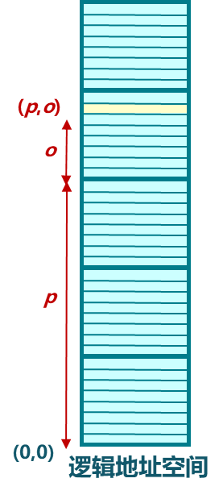
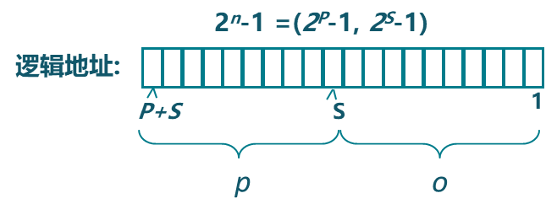
01 内存与地址
02 连续内存
03 非连续内存
04 虚拟内存
05 页面置换算法
页（Frame）
进程逻辑地址空间被划分为大小相等的页
页内偏移 = 帧内偏移
页号 ≠ 帧号
进程逻辑地址的表示：二元组（p，o）
p-页号（P位，共有2^{P} 个页)
o-页偏移 (S 位, 每帧有2^{S} 字节)
虚拟地址= p * 2^{S} + o

Slide 22
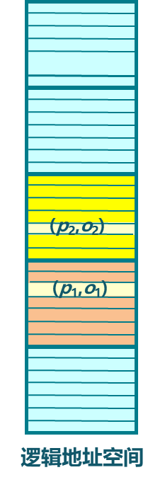
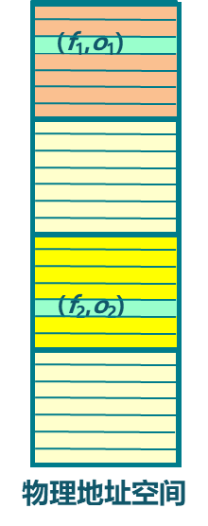
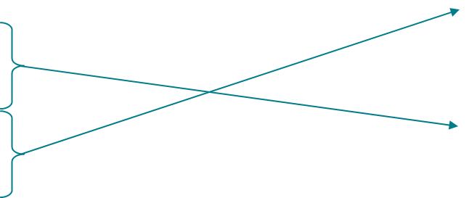
01 内存与地址
02 连续内存
03 非连续内存
04 虚拟内存
05 页面置换算法
地址映射
页到帧的映射
逻辑地址中的页号是连续的
物理地址中的帧号不连续
不是所有的页都有对应的帧

Slide 23
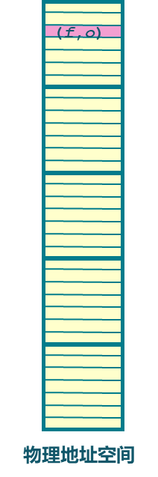
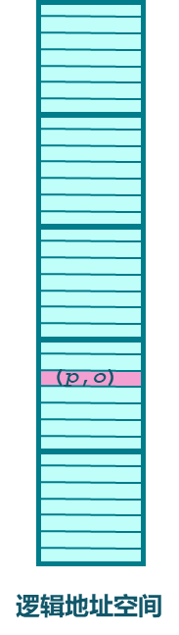
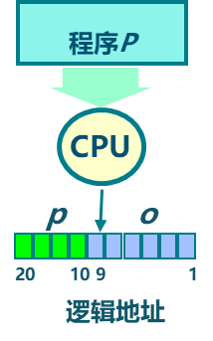
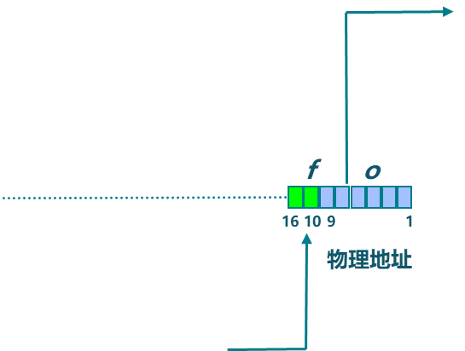

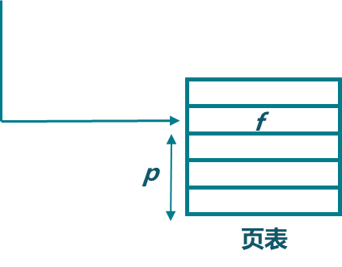
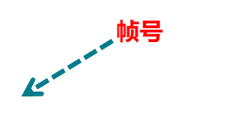
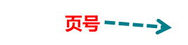

01 内存与地址
02 连续内存
03 非连续内存
04 虚拟内存
05 页面置换算法
映射机构

Slide 24
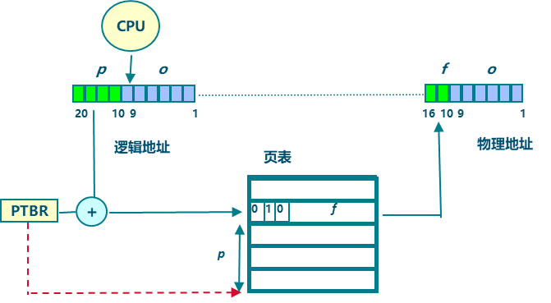
01 内存与地址
02 连续内存
03 非连续内存
04 虚拟内存
05 页面置换算法
页表结构
每一个进程都有一个页表
每一个页面对应一个页表项
页表内容随进程运行状态而动态变化
页表基址寄存器(PTBR: Page Table Base Register)
帧号：f
页表项标志
存在位(resident bit)
修改位(dirty bit)
引用位(clock/reference bit)

Slide 25
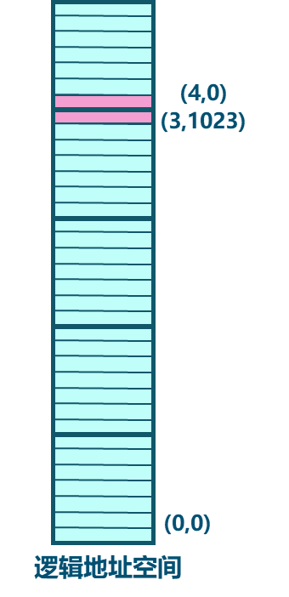

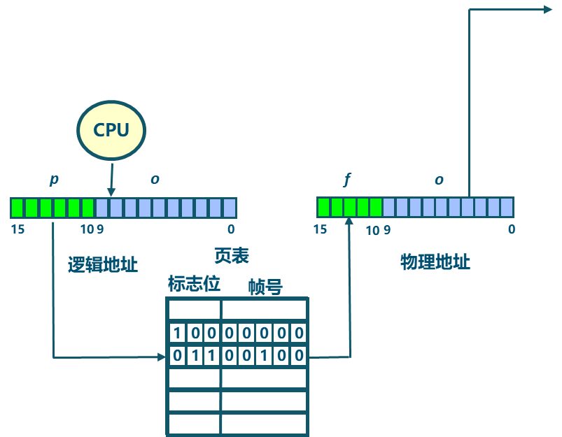
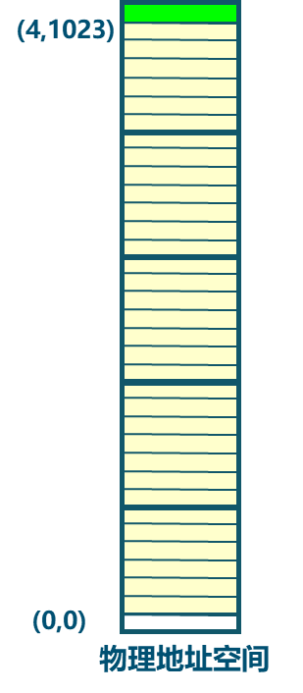
01 内存与地址
02 连续内存
03 非连续内存
04 虚拟内存
05 页面置换算法
转换实例

Slide 26
01 内存与地址
02 连续内存
03 非连续内存
04 虚拟内存
05 页面置换算法
性能问题
页式管理中的地址空间是一维的
得到相应的物理地址，段式管理需给出基址和段长
页式管理只需给出一个整数就能确定对应的物理地址
内存访问性能问题
访问一个内存单元需要2次访存
第一次访问：获取页表项
第二次方位：访问数据
降低访问速度和吞吐量

Slide 27
01 内存与地址
02 连续内存
03 非连续内存
04 虚拟内存
05 页面置换算法
性能问题
页表大小问题，页表项的大小问题
页表可能非常大，降低内存利用率
32位机器如果每页4K字节，那么页表项应设为多大
主存可容纳1M个帧，需要用20位才能保证表示范围内所有页面
用字节作为编址单位，则页表项占用空间 ≥ 3B
一般使用2的整数幂，则每一页表项占用4B
1页可容纳1K的页表项
64MB的进程，其页表的大小为64KB

Slide 28
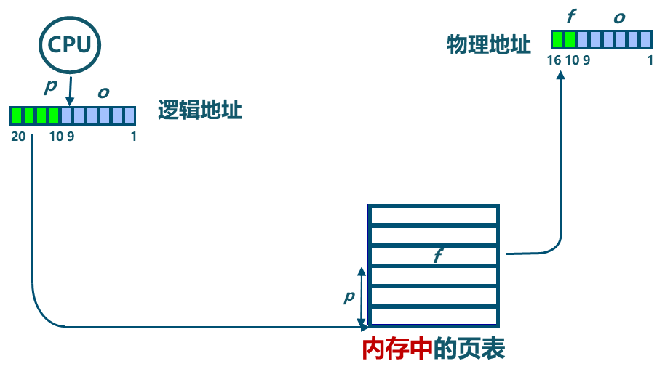
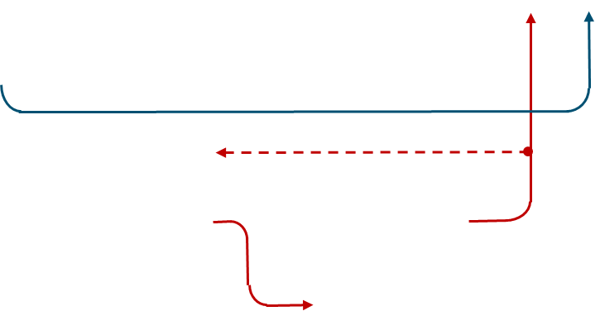
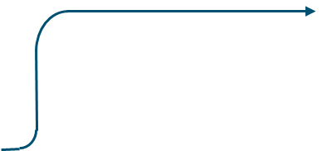
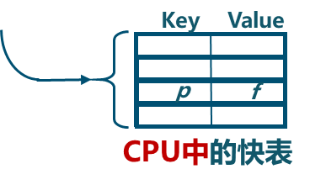
01 内存与地址
02 连续内存
03 非连续内存
04 虚拟内存
05 页面置换算法
快表
Translate Look-aside Buffer，TLB
使用关联存储实现缓存近期访问的页表项
如果TLB命中，物理帧号可以很快被获取
如果TLB未命中，将对应的页表项更新到TLB中

Slide 29
01 内存与地址
02 连续内存
03 非连续内存
04 虚拟内存
05 页面置换算法
快表
TLB，联想寄存器
主存中的页表又称为慢表
快表、慢表同时查找，如果快表命中，终止慢表查找
一般快表命中率能达到90%以上
快表的有效性基于局部性原理

Slide 30
01 内存与地址
02 连续内存
03 非连续内存
04 虚拟内存
05 页面置换算法
多级页表
由于引入分页，进程在执行时不需要将所有页面都调入内存帧中
只需将保存有映射关系的页表调入内存中即可
32位逻辑地址空间、页面大小4K，页表项4B，页表就占1024页
通过间接引用将页号分成k级
建立页表树
减少每一级页表的长度
为了查询方便，顶级页表最多只能有一个页面

Slide 31
01 内存与地址
02 连续内存
03 非连续内存
04 虚拟内存
05 页面置换算法
二级页表
二级页表实际就是在原有的页表结构上加了一层
CPU
内存
p1
p2
o
f
o
逻辑地址
物理地址
20
16
10
1
16
10
1
PTBR
+
页表项
+
f
p1
p2
第一级页表
第二级页表
CR3

Slide 32
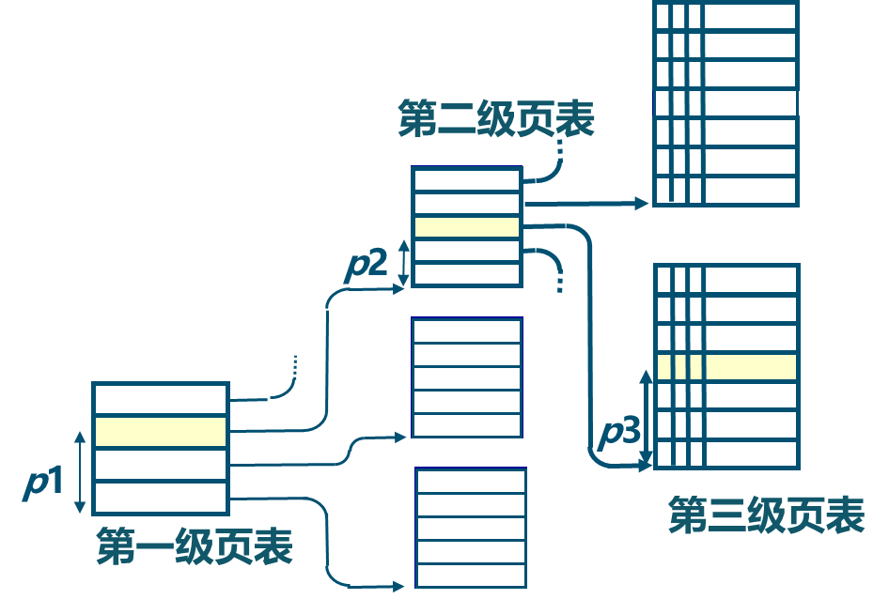
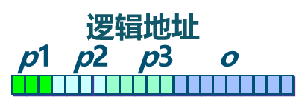
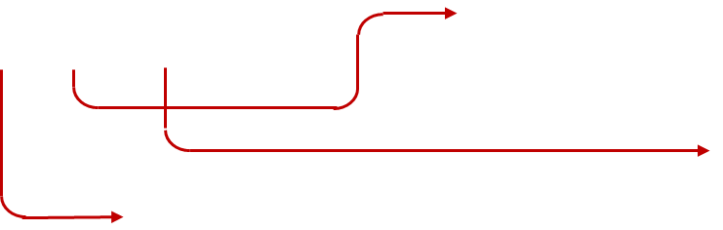
01 内存与地址
02 连续内存
03 非连续内存
04 虚拟内存
05 页面置换算法
多级页表
K级页表的访存次数为K+1次

Slide 33
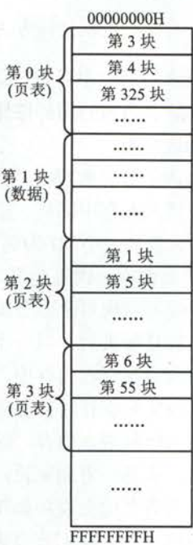
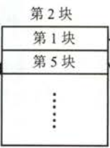
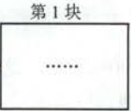
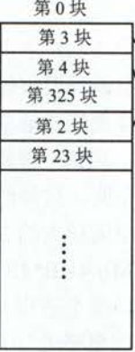
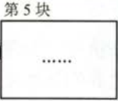
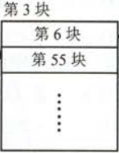
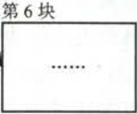
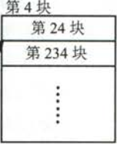
01 内存与地址
02 连续内存
03 非连续内存
04 虚拟内存
05 页面置换算法
多级页表

Slide 34
单选题
2分
下列关于页式存储正确的有( )
I.在页式存储管理中，若关闭TLB，则每当访问一条指令或存取一个操作数时都要访问2次内存
II.页式存储管理不会产生内部碎片
III.页式存储管理当中的页面是为用户所感知的
IV.页式存储方式可以采用静态重定位
A
I、II、IV
B
I、IV
C
I
D
全部正确
提交

Slide 35
单选题
2分
【2014】某计算机采用二级页表的分页存储管理方式，按字节编址，页大小为2^10字节，页表项大小为2字节，逻辑地址结构如图，逻辑地址空间大小为2^16页，则表示整个逻辑地址空间的页目录表中包含表项的个数至少是( ）
A
64
128
B
C
256
512
D
提交

Slide 36
01 内存与地址
02 连续内存
03 非连续内存
04 虚拟内存
05 页面置换算法
段页式存储
页式存储能有效地地提高内存利用率
分段存储能反映程序的逻辑结构并有利于段共享
结合两种存储管理方式
逻辑空间首先被分成若干逻辑段，每段有自己的段号
再将每段分成若干大小固定的页
物理空间管理和分页存储一样
将其分成若干和页面大小相同的存储块
并以块作为内存分配的单位

Slide 37
01 内存与地址
02 连续内存
03 非连续内存
04 虚拟内存
05 页面置换算法
段页式存储
页表
主程序
段号
段长
页表基址
子程序
0
*
*
1
*
*
数据
2
*
*

Slide 38
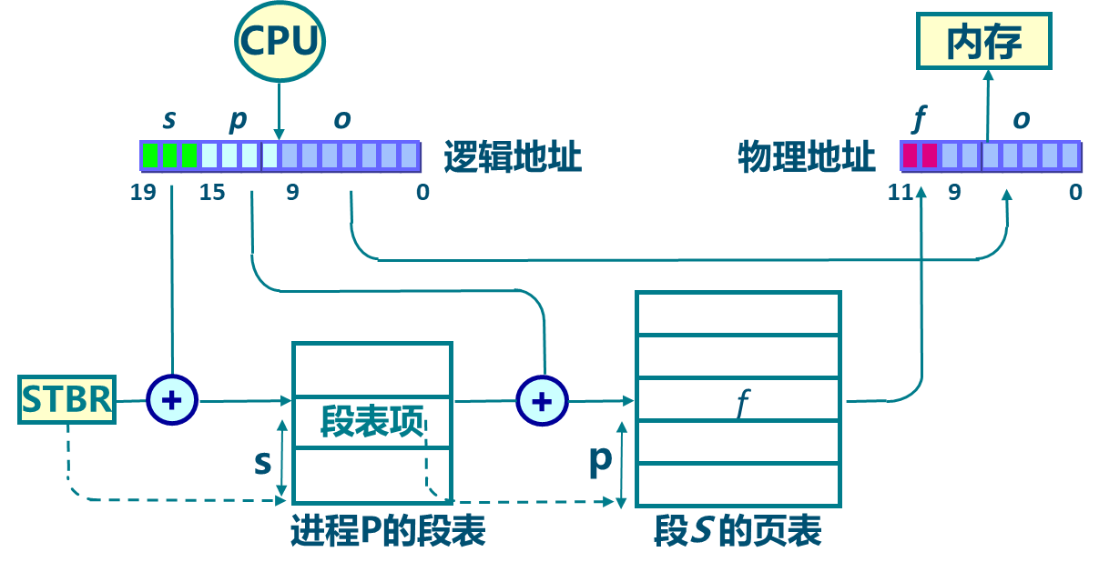
01 内存与地址
02 连续内存
03 非连续内存
04 虚拟内存
05 页面置换算法
地址转换
段寄存器

Slide 39
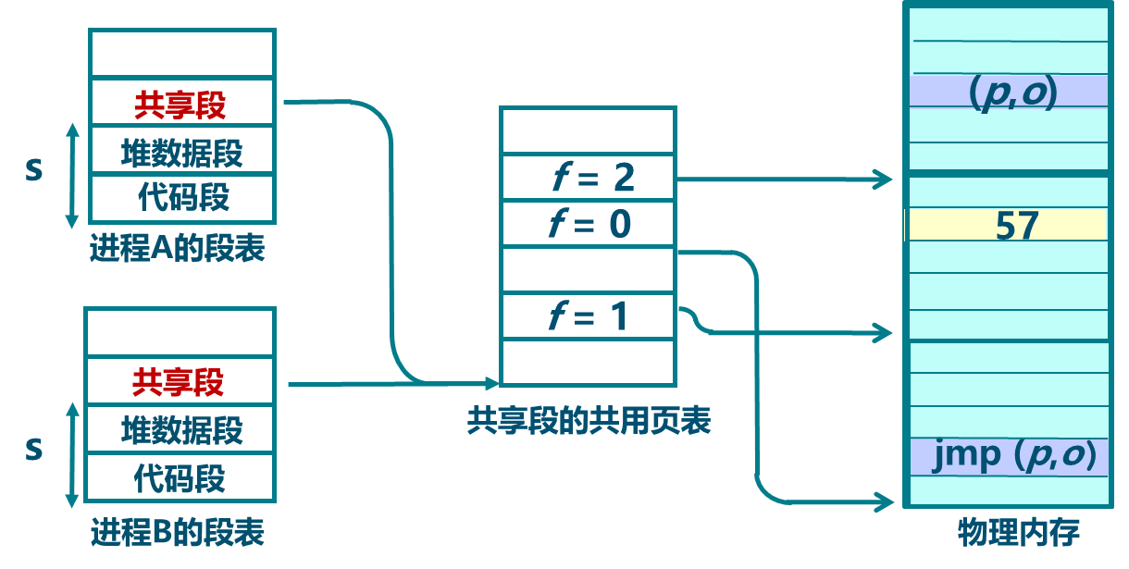
01 内存与地址
02 连续内存
03 非连续内存
04 虚拟内存
05 页面置换算法
内存共享
通过指向相同的页表基址，实现进程间的段共享

Slide 40
单选题
2分
在段页式分配中，CPU每次从内存中取一次数据需要（ ）次访问内存
A
1
B
3
C
2
D
4
提交

Slide 41
单选题
2分
（ ）存储管理方式提供一维地址结构
A
分段
B
分页
C
分段和段页式
D
以上都不对
提交

Slide 42
下课~
虚拟存储
主讲教师：张志超 授课班级：2018软件工程
2020-2021 第1学期

